Slide 1
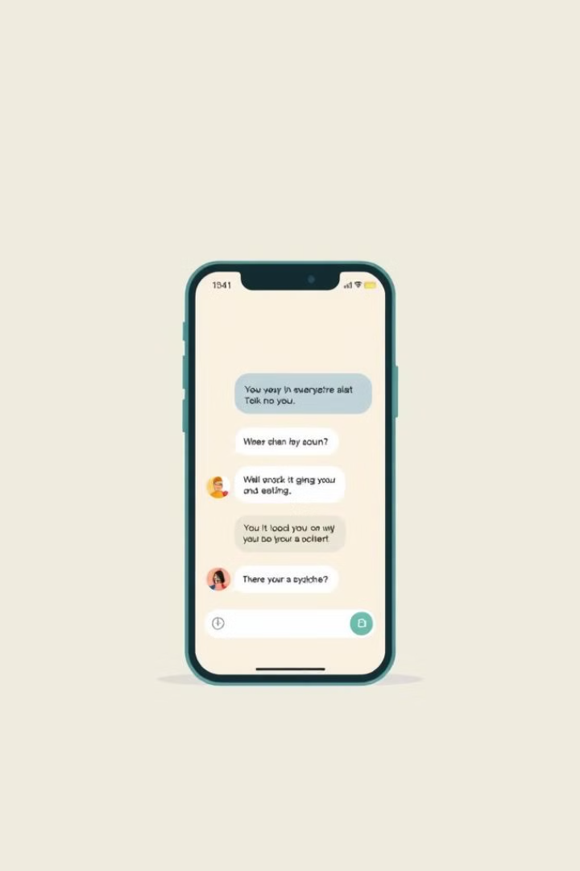
PsyNoteBot: Телеграм-бот для психоанализа
PsyNoteBot - это инновационный Телеграм-бот для ведения заметок и анализа эмоций. Он помогает пользователям повысить осознанность и управлять эмоциональным состоянием.
Выполнили студенты группы ИВТ – 463,465
Ёкубжонов Орибжон
Маматкодиров Бахриддин
Мельников Владислав
Воронков Илья
Y

Slide 2
Мельников Владислав
Data scientist
Маматкодиров Бахриддин
Data scientist 2
Ёкубжонов Орибжон
Data Engineer
Воронков Илья
ML Engineer

Slide 3

Актуальность проекта
1
Стресс
2
Самоанализ
Современный ритм жизни вызывает эмоциональные перегрузки и стресс.
Необходимость самоанализа для повышения осознанности и управления эмоциями.
3
Психоанализ
Психоаналитический подход помогает глубже понять причины чувств и реакций.

Slide 4
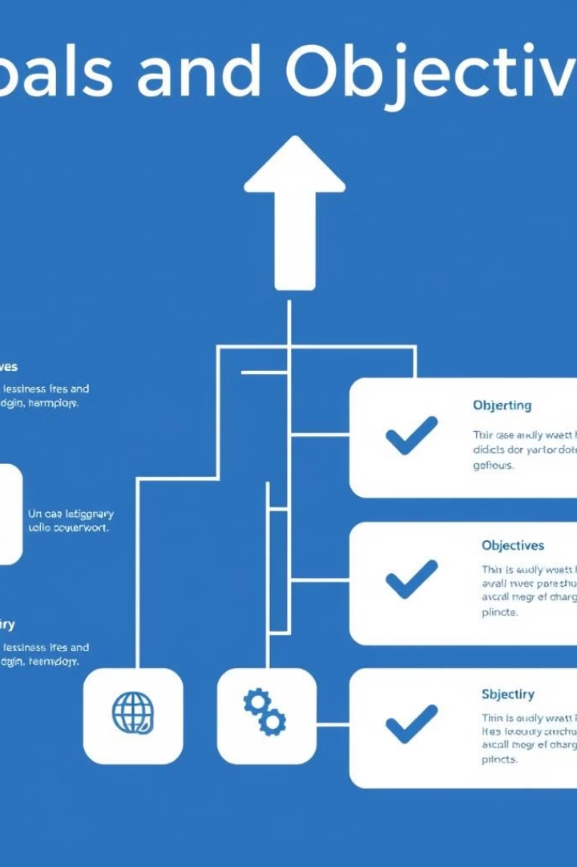
Цели и задачи PsyNoteBot
1
Сбор заметок
Хранение личных записей пользователей.
2
Анализ эмоций
Поддержка анализа эмоций и подсознательных реакций.
3
Рекомендации
Предоставление советов для дальнейшего самоанализа.
4
Визуализация
Отображение динамики эмоционального состояния.

Slide 5
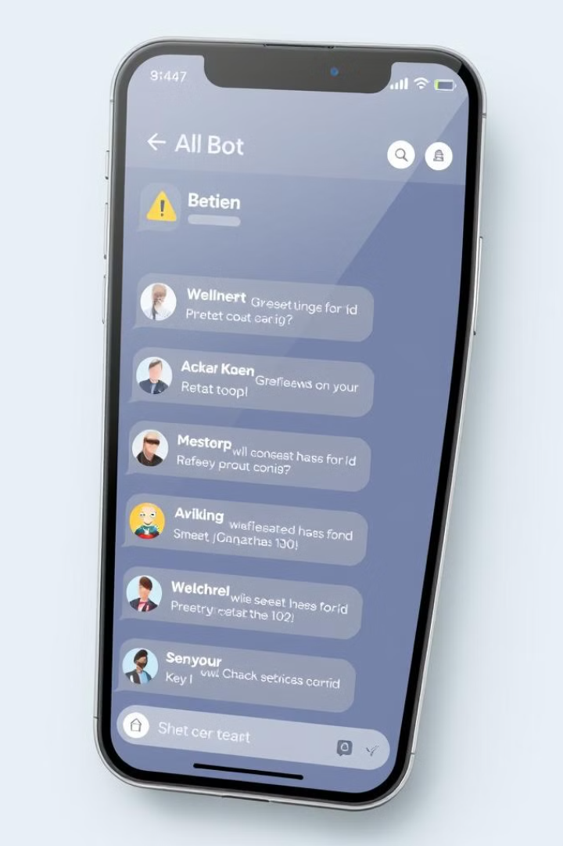



Основные функции PsyNoteBot
Безопасность
Обеспечение конфиденциальности и безопасности данных.
Заметки
Создание и хранение заметок, структурирование по дате и категории.
Статистика
Визуализация изменений эмоционального состояния с течением времени.

Slide 6
Технологический стек
Telegram Bot API
Python и NLP
База данных
Для интеграции бота в Телеграм.
Для обработки данных и анализа текста.
MySQL для хранения заметок и историй пользователей.

Slide 7
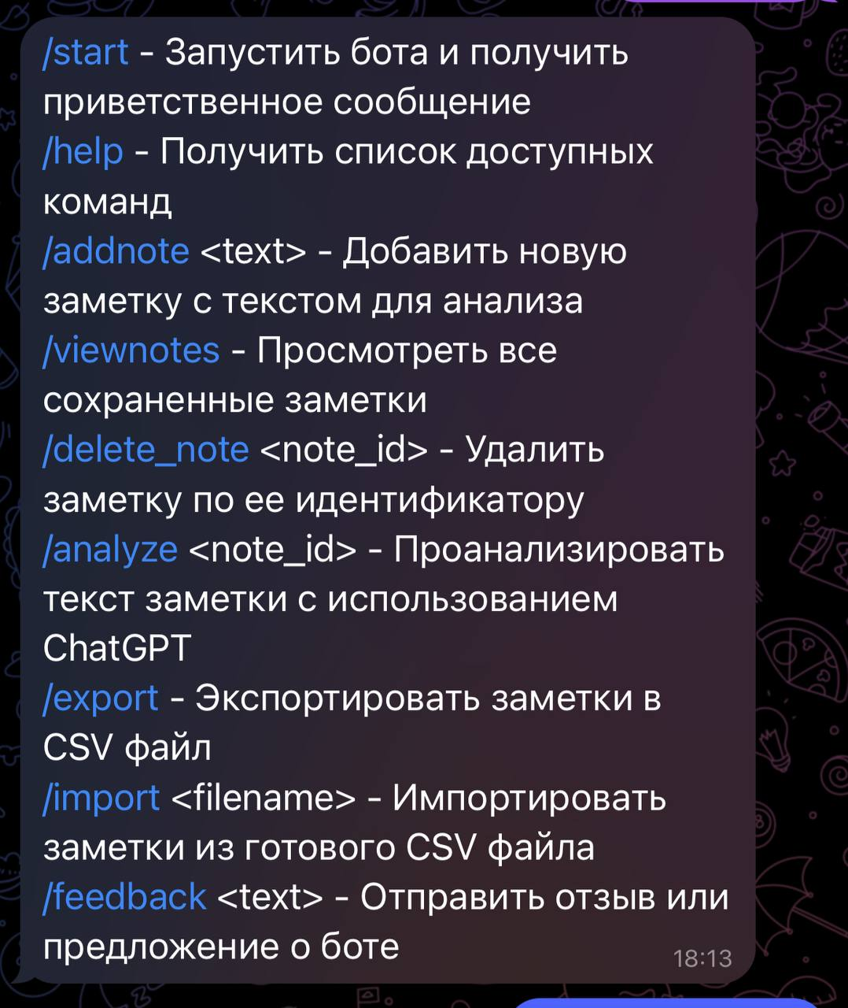
Пользовательский интерфейс
Чат-интерфейс
Команды
Простой и интуитивный интерфейс в Телеграм.
Поддержка команд для навигации и управления ботом.
Визуализация
Результаты анализа отображаются в удобной форме (графики, ключевые слова).

Slide 8
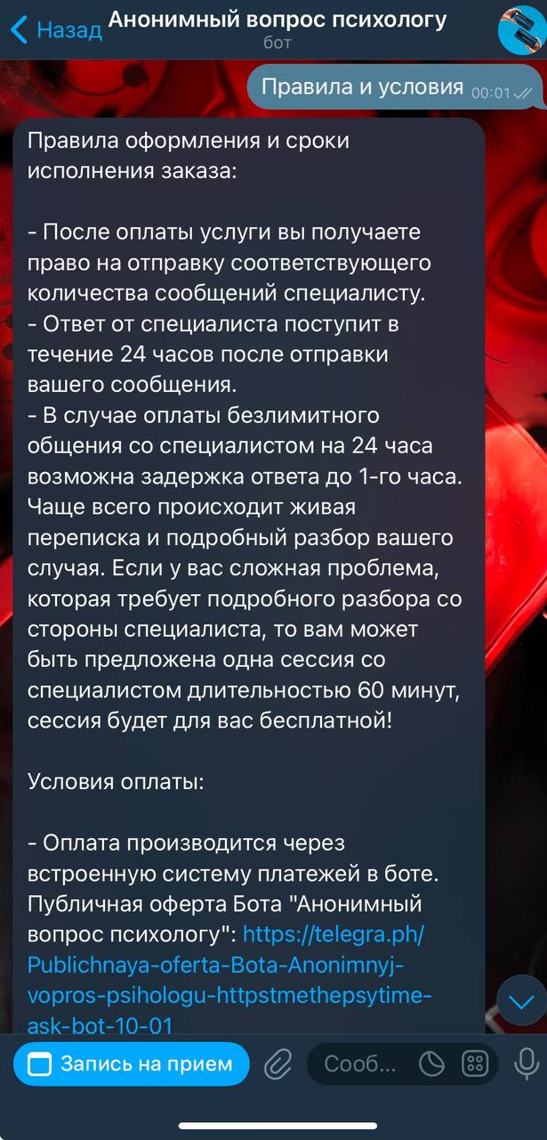



Примеры работы PsyNoteBot
Заметка
Пользователь пишет о тревоге на работе.
Анализ
Бот определяет эмоцию и возможные причины.
Рекомендация
Бот предлагает обратить внимание на реакцию на авторитетные фигуры.

Slide 9
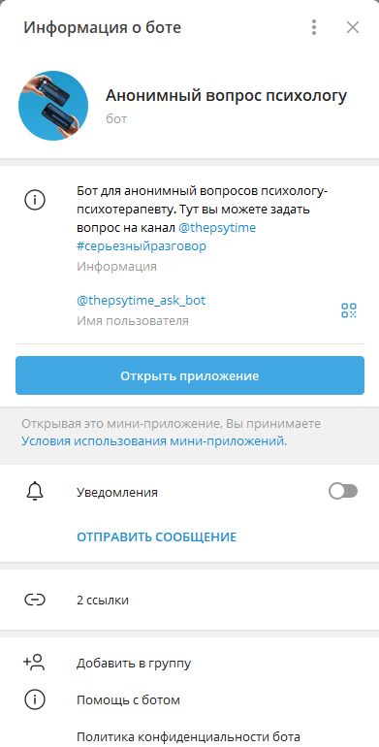
Преимущества PsyNoteBot
1
Конфиденциальность
2
Доступность
Для использования достаточно мессенджера Телеграм.
Данные пользователей не передаются третьим лицам.
3
Индивидуальный подход
4
Осознанность
Помогает лучше понимать и контролировать эмоциональные реакции.
Анализ основан на персональных записях и паттернах.

Slide 10
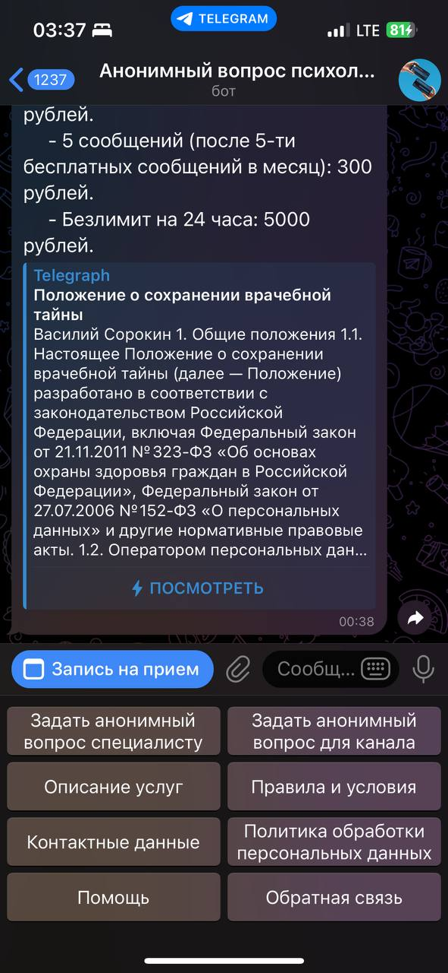
Интерфейс телграм бота
1
Задавать анонимный вопрос специалисту
2
Задавать анониный
вопрос для канала
3
Описание услуг
4
Правила и условия
5
Контактные данные
6
Политика обработки
персональных данных
7
Помощь
8
Обратная связь.

Slide 11
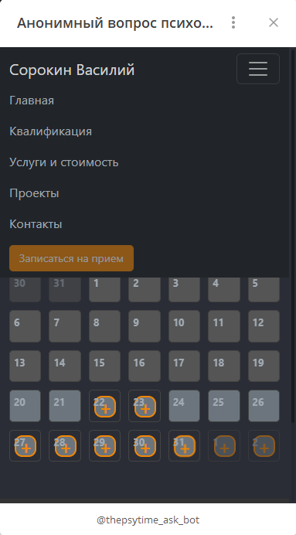
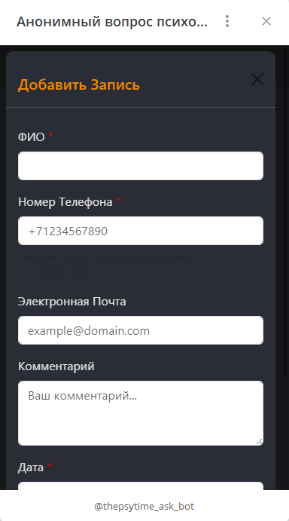
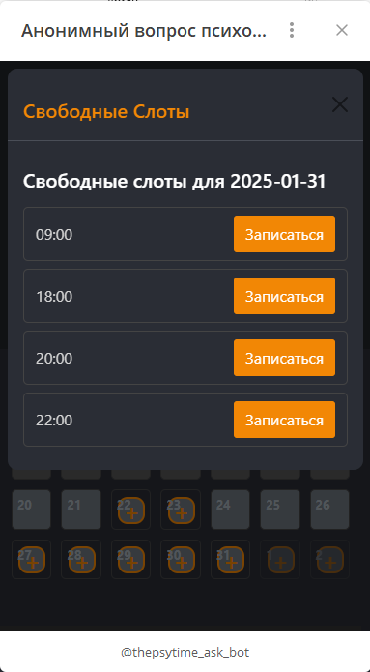
Запись на приём индивидуальной встречи

Slide 12
Реализация PsyNoteBot
import logging
from telegram import Update
from telegram.ext import Updater, CommandHandler, MessageHandler, Filters, CallbackContext
# Включаем логирование
logging.basicConfig(format='%(asctime)s - %(name)s - %(levelname)s - %(message)s', level=logging.INFO)
# Определяем команды
def start(update: Update, context: CallbackContext) -> None:
update.message.reply_text('Добро пожаловать в PsyNoteBot! Как я могу помочь вам?')
def help_command(update: Update, context: CallbackContext) -> None:
update.message.reply_text('Вы можете задать мне вопросы о психоанализе или поделиться своими переживаниями.')
def analyze_message(update: Update, context: CallbackContext) -> None:
user_message = update.message.text
# Здесь можно добавить логику анализа сообщения
response = "Спасибо за ваше сообщение. Я подумаю над этим."
update.message.reply_text(response)
def main() -> None:
# Вставьте сюда ваш токен
TOKEN = 'YOUR_TELEGRAM_BOT_TOKEN'
updater = Updater(TOKEN)
dispatcher = updater.dispatcher
# Обработчики команд
dispatcher.add_handler(CommandHandler("start", start))
dispatcher.add_handler(CommandHandler("help", help_command))
# Обработчик текстовых сообщений
dispatcher.add_handler(MessageHandler(Filters.text & ~Filters.command, analyze_message))
# Запуск бота
updater.start_polling()
updater.idle()
if __name__ == '__main__':
main()

Slide 13
Интеграция базы данных с Telegram-ботом
import logging
import sqlite3
from telegram import Update
from telegram.ext import Updater, CommandHandler, MessageHandler, Filters, CallbackContext
from database import create_connection, create_table, add_user, add_message, get_user
# Включаем логирование
logging.basicConfig(format='%(asctime)s - %(name)s - %(levelname)s - %(message)s', level=logging.INFO)
# Создаем соединение с базой данных
DATABASE = 'psynotebot.db'
conn = create_connection(DATABASE)
create_table(conn)
def start(update: Update, context: CallbackContext) -> None:
user = update.message.from_user
# Проверяем, есть ли пользователь в базе данных
existing_user = get_user(conn, user.id)
if not existing_user:
add_user(conn, user.id, user.username)
update.message.reply_text('Добро пожаловать в PsyNoteBot! Как я могу помочь вам?')
def help_command(update: Update, context: CallbackContext) -> None:
update.message.reply_text('Вы можете задать мне вопросы о психоанализе или поделиться своими переживаниями.')
def analyze_message(update: Update, context: CallbackContext) -> None:
user_message = update.message.text
user = update.message.from_user
# Сохраняем сообщение в базе данных
user_record = get_user(conn, user.id)
if user_record:
add_message(conn, user_record[0], user_message) # user_record[0] - это id пользователя
response = "Спасибо за ваше сообщение. Я подумаю над этим."
update.message.reply_text(response)
def main() -> None:
TOKEN = 'YOUR_TELEGRAM_BOT_TOKEN

Slide 14
Реализация БД
import sqlite3
def create_connection(db_file):
"""Создание соединения с базой данных SQLite."""
conn = sqlite3.connect(db_file)
return conn
def create_table(conn):
"""Создание таблицы для хранения сообщений и пользователей."""
sql_create_users_table = """ CREATE TABLE IF NOT EXISTS users (
id INTEGER PRIMARY KEY AUTOINCREMENT,
telegram_id INTEGER NOT NULL,
username TEXT,
created_at TIMESTAMP DEFAULT CURRENT_TIMESTAMP
); """
sql_create_messages_table = """ CREATE TABLE IF NOT EXISTS messages (
id INTEGER PRIMARY KEY AUTOINCREMENT,
user_id INTEGER NOT NULL,
message TEXT NOT NULL,
created_at TIMESTAMP DEFAULT CURRENT_TIMESTAMP,
FOREIGN KEY (user_id) REFERENCES users (id)
); """
try:
cursor = conn.cursor()
cursor.execute(sql_create_users_table)
cursor.execute(sql_create_messages_table)
except Exception as e:
print(f"Ошибка при создании таблиц: {e}")
def add_user(conn, telegram_id, username):
"""Добавление нового пользователя в базу данных."""
sql = ''' INSERT INTO users(telegram_id, username)
VALUES(?,?) '''
cursor = conn.cursor()
cursor.execute(sql, (telegram_id, username))
conn.commit()
return cursor.lastrowid
def add_message(conn, user_id, message):
"""Добавление сообщения в базу данных."""
sql = ''' INSERT INTO messages(user_id, message)
VALUES(?,?) '''
cursor = conn.cursor()
cursor.execute(sql, (user_id, message))
conn.commit()
return cursor.lastrowid
def get_user(conn, telegram_id):
"""Получение пользователя по его Telegram ID."""
cursor = conn.cursor()
cursor.execute("SELECT * FROM users WHERE telegram_id=?", (telegram_id,))
return cursor.fetchone()
def close_connection(conn):
"""Закрытие соединения с базой данных."""
conn.close()

Slide 15
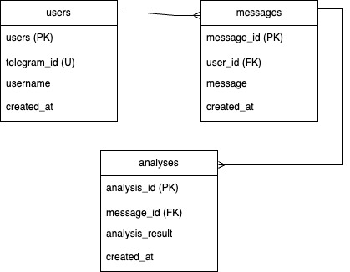
Схема

Slide 16

Заключение
PsyNoteBot - инновационный инструмент для самопознания и улучшения эмоционального состояния. Он помогает анализировать эмоции, фиксировать значимые моменты и работать над личностным развитием.

